Slide 1
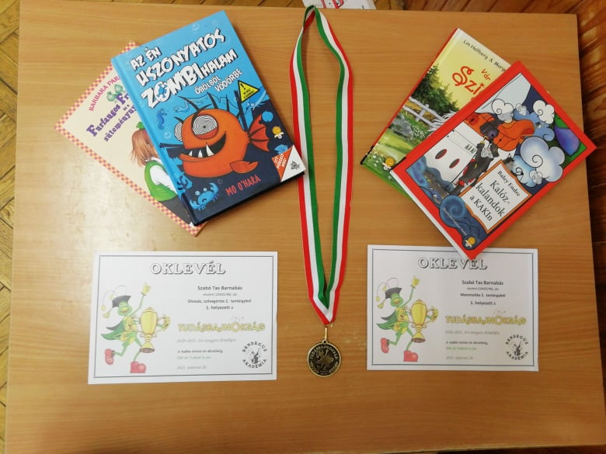
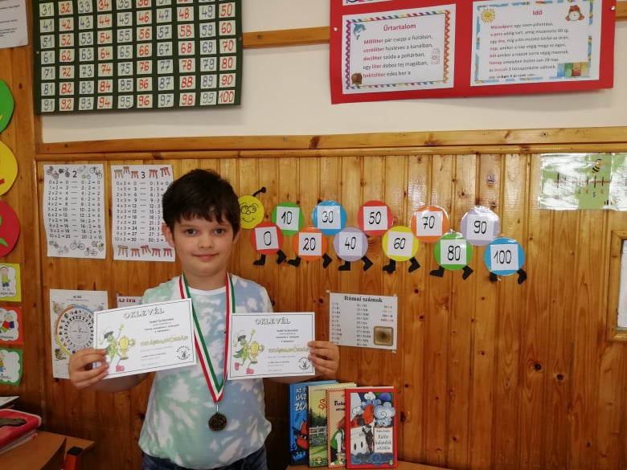
Országos döntőbe jutott SZABÓ TAS BARNABÁS 2. a osztályos tanuló a TUDÁSBAJNOKSÁG versenyen matematika és irodalom tantárgyból! Gratulálunk!!!

